Slide 1
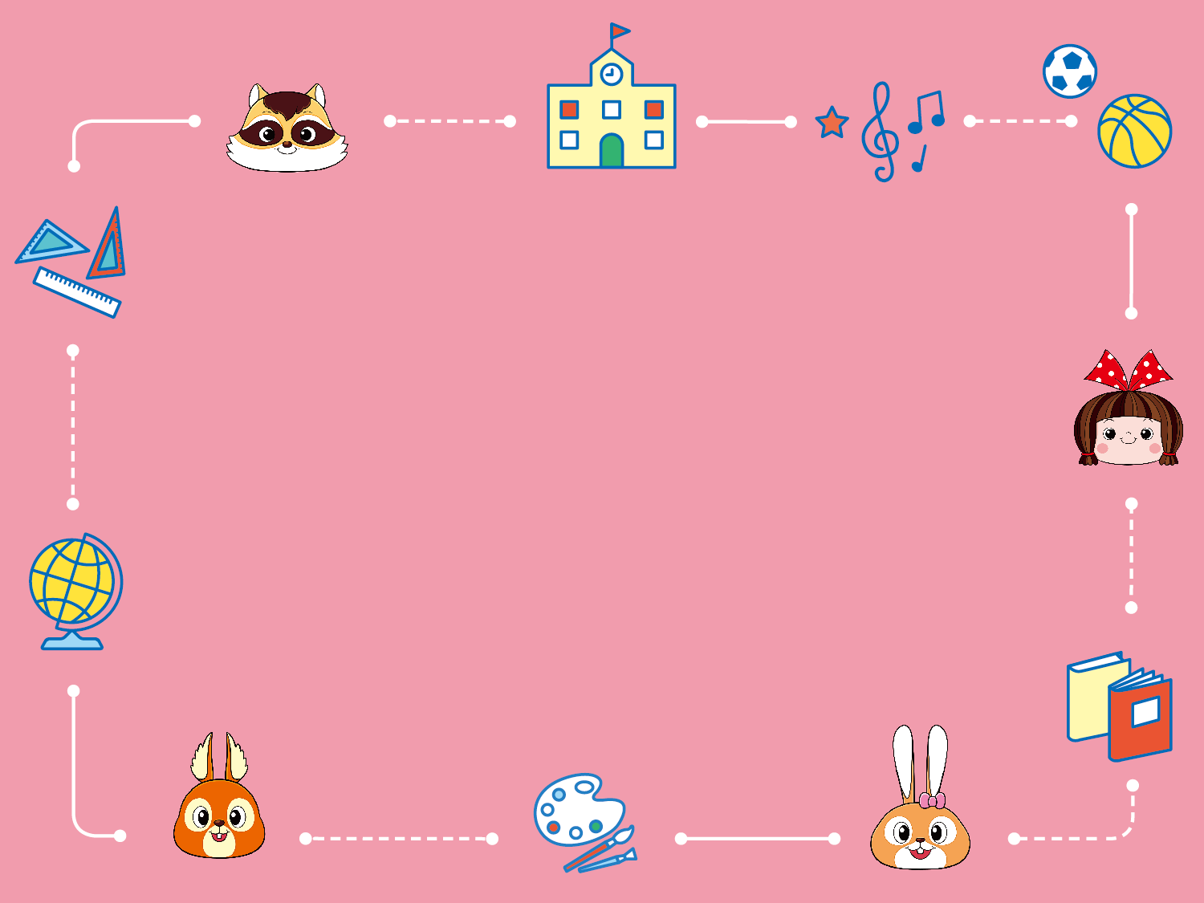
國語

Slide 2
一、請專心觀看及複習日記寫作影片:
https://www.youtube.com/watch?v=KtZu0ZfsLns

Slide 3
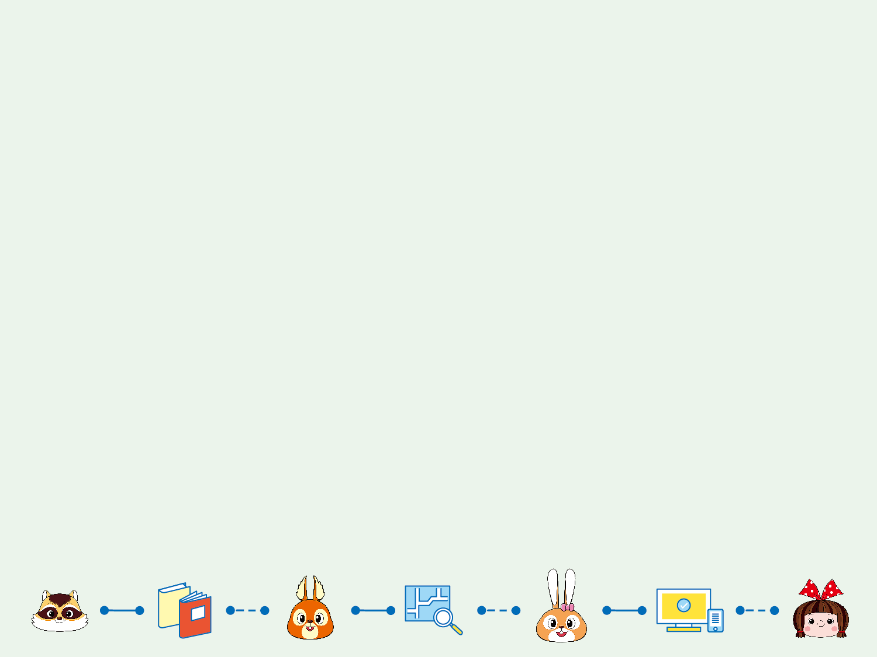
下課了！

